Slide 1
Hadoop深入浅出
北京传智播客教育 www.itcast.cn
北京传智播客教育 www.itcast.cn
Notes:
段海涛
18612039282

Slide 2
课程安排
MapReduce原理***
MapReduce执行过程**
数据类型与格式***
Writable接口与序列化机制***
---------------------------加深拓展----------------------
MapReduce的执行过程源码分析
北京传智播客教育 www.itcast.cn

Slide 3
问题：怎样解决海量数据的计算？
求和：1+5+7 +3+4+9 +3+5+6=?
Map:
1+5+7
3+4+9
3+5+6
13 + 16 + 14
Reduce:
北京传智播客教育 www.itcast.cn

Slide 4
MapReduce概述
MapReduce是一种分布式计算模型，由Google提出，主要用于搜索领域，解决海量数据的计算问题.
MR由两个阶段组成：Map和Reduce，用户只需要实现map()和reduce()两个函数，即可实现分布式计算，非常简单。
这两个函数的形参是key、value对，表示函数的输入信息。
北京传智播客教育 www.itcast.cn

Slide 5

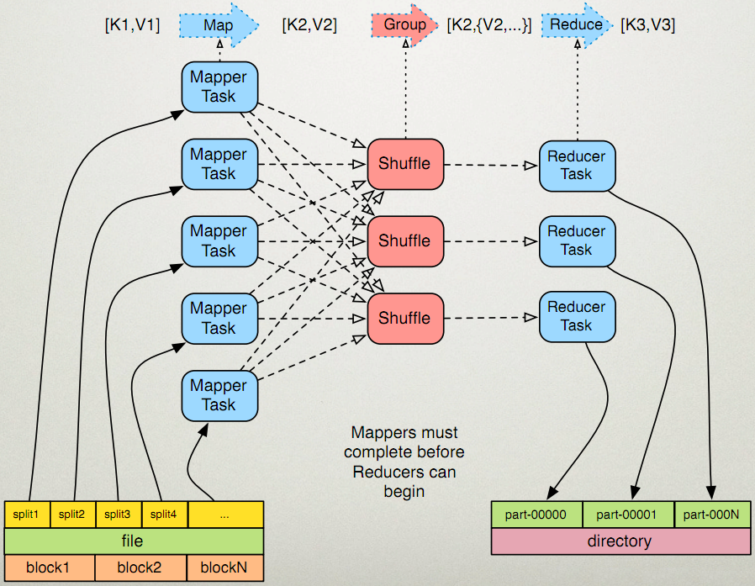
Mapreduce原理

Slide 6
◆执行步骤：
1. map任务处理
1.1 读取输入文件内容，解析成key、value对。对输入文件的每一行，解析成key、value对。每一个键值对调用一次map函数。
1.2 写自己的逻辑，对输入的key、value处理，转换成新的key、value输出。
2.reduce任务处理
2.1 在reduce之前，有一个shuffle的过程对多个map任务的输出进行合并、排序。
2.2写reduce函数自己的逻辑，对输入的key、value处理，转换成新的key、value输出。
2.3 把reduce的输出保存到文件中。
例子：实现WordCountApp
北京传智播客教育 www.itcast.cn

Slide 7
map、reduce键值对格式
函数 | 输入键值对 | 输出键值对
map() | <k1,v1> | <k2,v2>
reduce() | <k2,{v2}> | <k3,v3>
北京传智播客教育 www.itcast.cn

Slide 8
WordCountApp的驱动代码
public static void main(String[] args) throws Exception {
Configuration conf = new Configuration(); //加载配置文件
Job job = new Job(conf); //创建一个job，供JobTracker使用
job.setJarByClass(WordCountApp.class);
job.setMapperClass(WordCountMapper.class);
job.setReducerClass(WordCountReducer.class);
FileInputFormat.setInputPaths(job, new Path("hdfs://192.168.1.10:9000/input"));
FileOutputFormat.setOutputPath(job, new Path("hdfs://192.168.1.10:9000/output"));
job.setOutputKeyClass(Text.class);
job.setOutputValueClass(IntWritable.class);
job.waitForCompletion(true);
}
北京传智播客教育 www.itcast.cn

Slide 9
MR流程
代码编写
作业配置
提交作业
初始化作业
分配任务
执行任务
更新任务和状态
完成作业
北京传智播客教育 www.itcast.cn

Slide 10
⑤
runjar
②
①
wc.jar
Cluster
④
client
RM
③
⑥
⑦
NM
data
data
⑧
⑨
data
data
⑩
JVM(child)
HDFS

Slide 11
MR过程各个角色的作用
jobClient：提交作业
JobTracker：初始化作业，分配作业，TaskTracker与其进行通信，协调监控整个作业
TaskTracker：定期与JobTracker通信，执行Map和Reduce任务
HDFS：保存作业的数据、配置、jar包、结果
北京传智播客教育 www.itcast.cn

Slide 12
作业提交
提交作业之前，需要对作业进行配置
  编写自己的MR程序
  配置作业，包括输入输出路径等等
提交作业
  配置完成后，通过JobClient提交
具体功能
  与JobTracker通信得到一个jar的存储路径和JobId
  输入输出路径检查
  将jobj ar拷贝到的HDFS
  计算输入分片，将分片信息写入到job.split中
  写job.xml
  真正提交作业
北京传智播客教育 www.itcast.cn

Slide 13
作业初始化
客户端提交作业后，JobTracker会将作业加入到队列，然后进行调度，默认是FIFO方式
具体功能
  作业初始化主要是指JobInProgress中完成的
  读取分片信息
  创建task包括Map和Reduce任创建task包括Map和Reduce任务
  创建TaskInProgress执行task，包括map任务和reduce任务
北京传智播客教育 www.itcast.cn

Slide 14
任务分配
TaskTracker与JobTracker之间的通信和任务分配是通过心跳机制实现的
TaskTracker会主动定期向JobTracker发送心态信息，询问是否有任务要做，如果有，就会申请到任务。
北京传智播客教育 www.itcast.cn

Slide 15
任务执行
如果TaskTracker拿到任务，会将所有的信息拷贝到本地，包括代码、配置、分片信息等
TaskTracker中的localizeJob()方法会被调用进行本地化，拷贝job.jar，jobconf，job.xml到本地
TaskTracker调用launchTaskForJob()方法加载启动任务
MapTaskRunner和ReduceTaskRunner分别启动java child进程来执行相应的任务
北京传智播客教育 www.itcast.cn

Slide 16
状态更新
Task会定期向TaskTraker汇报执行情况
TaskTracker会定期收集所在集群上的所有Task的信息，并向JobTracker汇报
JobTracker会根据所有TaskTracker汇报上来的信息进行汇总
北京传智播客教育 www.itcast.cn

Slide 17
作业完成
JobTracker是在接收到最后一个任务完成后，才将任务标记为成功
将数结果据写入到HDFS中
北京传智播客教育 www.itcast.cn

Slide 18
错误处理
JobTracker失败
  存在单点故障，hadoop2.0解决了这个问题
TraskTracker失败
  TraskTracker崩溃了会停止向JobTracker发送心跳信息。
  JobTracker会将TraskTracker从等待的任务池中移除，并将该任务转移到其他的地方执行
  JobTracker将TaskTracker加入到黑名单中
Task失败
  任务失败，会向TraskTracker抛出异常
  任务挂起
北京传智播客教育 www.itcast.cn

Slide 19
JobTracker
负责接收用户提交的作业，负责启动、跟踪任务执行。
JobSubmissionProtocol是JobClient与JobTracker通信的接口。
InterTrackerProtocol是TaskTracker与JobTracker通信的接口。
①
北京传智播客教育 www.itcast.cn

Slide 20
TaskTracker
负责执行任务。
北京传智播客教育 www.itcast.cn

Slide 21
JobClient
是用户作业与JobTracker交互的主要接口。
负责提交作业的，负责启动、跟踪任务执行、访问任务状态和日志等。
北京传智播客教育 www.itcast.cn

Slide 22
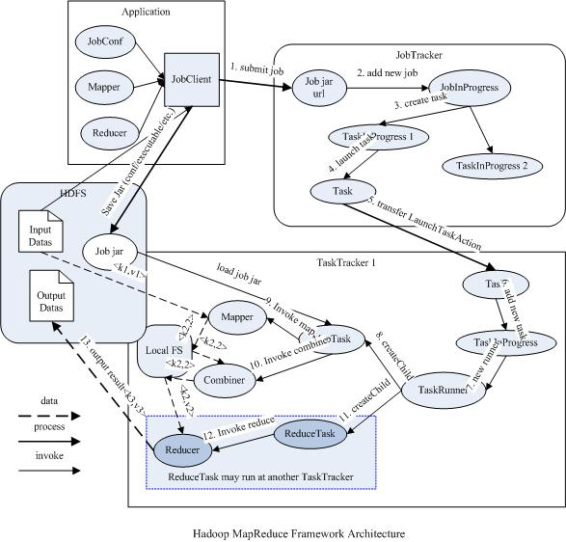
北京传智播客教育 www.itcast.cn

Slide 23
序列化概念
序列化（Serialization）是指把结构化对象转化为字节流。
反序列化（Deserialization）是序列化的逆过程。即把字节流转回结构化对象。
Java序列化（java.io.Serializable）
北京传智播客教育 www.itcast.cn

Slide 24
Hadoop序列化的特点
序列化格式特点：
紧凑：高效使用存储空间。
快速：读写数据的额外开销小
可扩展：可透明地读取老格式的数据
互操作：支持多语言的交互
Hadoop的序列化格式：Writable
北京传智播客教育 www.itcast.cn
Notes:
Java序列化的不足：
1.不精简。附加信息多。不大适合随机访问。
2.存储空间大。递归地输出类的超类描述直到不再有超类。序列化图对象，反序列化时为每个对象新建一个实例。相反。Writable对象可以重用。
3.扩展性差。而Writable方便用户自定义

Slide 25
Hadoop序列化的作用
序列化在分布式环境的两大作用：进程间通信，永久存储。
Hadoop节点间通信。
节点1
节点2
消息
序列化为
二进制流
二进制流
反序列化为
消息
二进制流消息
北京传智播客教育 www.itcast.cn

Slide 26
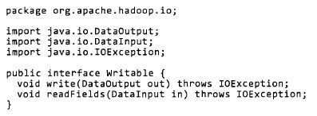

Writable接口
Writable接口, 是根据 DataInput 和 DataOutput 实现的简单、有效的序列化对象.
MR的任意Key和Value必须实现Writable接口.
MR的任意key必须实现WritableComparable接口
北京传智播客教育 www.itcast.cn

Slide 27
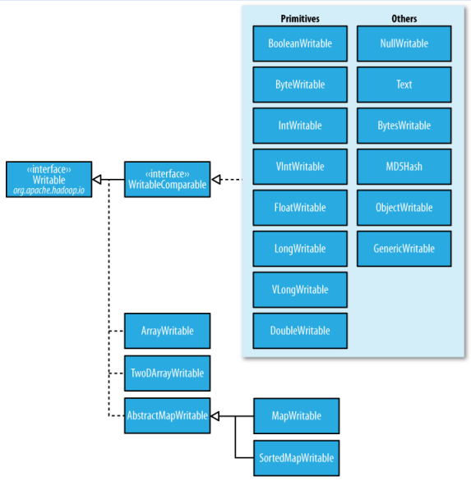
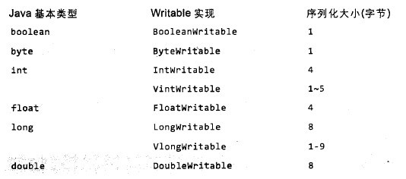
常用的Writable实现类
Text一般认为它等价于java.lang.String的Writable。针对UTF-8序列。
例:
Text test = new Text("test");
IntWritable one = new IntWritable(1);
北京传智播客教育 www.itcast.cn

Slide 28
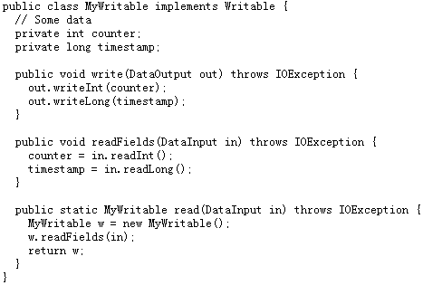
自定义Writable类
Writable
write 是把每个对象序列化到输出流
readFields是把输入流字节反序列化
实现WritableComparable.
Java值对象的比较：一般需要重写toString(),hashCode(),
equals()方法
北京传智播客教育 www.itcast.cn

Slide 29
自定义WritableKpi
电信例子
把上面例子里的Mapper的value改写为自定义Writable类型。修改原MapReduce程序，并成功执行。结果跟原来一致。
北京传智播客教育 www.itcast.cn

Slide 30
MapReduce输入的处理类
FileInputFormat:
FileInputFormat是所有以文件作为数据源的InputFormat实现的基类，FileInputFormat保存作为job输入的所有文件，并实现了对输入文件计算splits的方法。至于获得记录的方法是有不同的子类——TextInputFormat进行实现的。
北京传智播客教育 www.itcast.cn

Slide 31
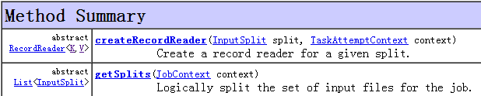
InputFormat
InputFormat 负责处理MR的输入部分.
有三个作用:
验证作业的输入是否规范.
把输入文件切分成InputSplit.
提供RecordReader 的实现类，把InputSplit读到Mapper中进行处理.
北京传智播客教育 www.itcast.cn

Slide 32
InputSplit
◆ 在执行mapreduce之前，原始数据被分割成若干split，每个split作为一个map任务的输入，在map执行过程中split会被分解成一个个记录（key-value对），map会依次处理每一个记录。
◆ FileInputFormat只划分比HDFS block大的文件，所以FileInputFormat划分的结果是这个文件或者是这个文件中的一部分.
◆ 如果一个文件的大小比block小，将不会被划分，这也是Hadoop处理大文件的效率要比处理很多小文件的效率高的原因。
◆ 当Hadoop处理很多小文件（文件大小小于hdfs block大小）的时候，由于FileInputFormat不会对小文件进行划分，所以每一个小文件都会被当做一个split并分配一个map任务，导致效率底下。
例如：一个1G的文件，会被划分成16个64MB的split，并分配16个map任务处理，而10000个100kb的文件会被10000个map任务处理。
北京传智播客教育 www.itcast.cn

Slide 33
TextInputFormat
◆ TextInputformat是默认的处理类，处理普通文本文件。
◆ 文件中每一行作为一个记录，他将每一行在文件中的起始偏移量作为key，每一行的内容作为value。
◆ 默认以\n或回车键作为一行记录。
◆ TextInputFormat继承了FileInputFormat。
北京传智播客教育 www.itcast.cn

Slide 34
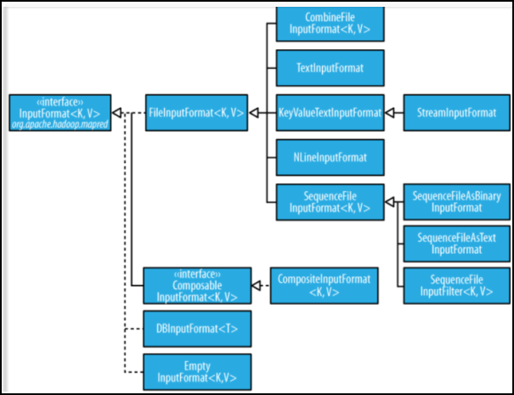
InputFormat类的层次结构
北京传智播客教育 www.itcast.cn

Slide 35
其他输入类
◆ CombineFileInputFormat
相对于大量的小文件来说，hadoop更合适处理少量的大文件。
CombineFileInputFormat可以缓解这个问题，它是针对小文件而设计的。
◆ KeyValueTextInputFormat
当输入数据的每一行是两列，并用tab分离的形式的时候，KeyValueTextInputformat处理这种格式的文件非常适合。
◆ NLineInputformat
NLineInputformat可以控制在每个split中数据的行数。
◆ SequenceFileInputformat
当输入文件格式是sequencefile的时候，要使用SequenceFileInputformat作为输入。
北京传智播客教育 www.itcast.cn

Slide 36
自定义输入格式
1）继承FileInputFormat基类。
2）重写里面的getSplits(JobContext context)方法。
3）重写createRecordReader(InputSplit split,
TaskAttemptContext context)方法。
(讲解源代码)
北京传智播客教育 www.itcast.cn

Slide 37
Hadoop的输出
◆ TextOutputformat
默认的输出格式，key和value中间值用tab隔开的。
◆ SequenceFileOutputformat
将key和value以sequencefile格式输出。
◆ SequenceFileAsOutputFormat
将key和value以原始二进制的格式输出。
◆ MapFileOutputFormat
将key和value写入MapFile中。由于MapFile中的key是有序的，所以写入的时候必须保证记录是按key值顺序写入的。
◆ MultipleOutputFormat
默认情况下一个reducer会产生一个输出，但是有些时候我们想一个reducer产生多个输出，MultipleOutputFormat和MultipleOutputs可以实现这个功能。
北京传智播客教育 www.itcast.cn

Slide 38
思考题
MapReduce框架的结构是什么
Map在整个MR框架中作用是什么
Reduce在整个MR框架中作用是什么
北京传智播客教育 www.itcast.cn

